Slide 1
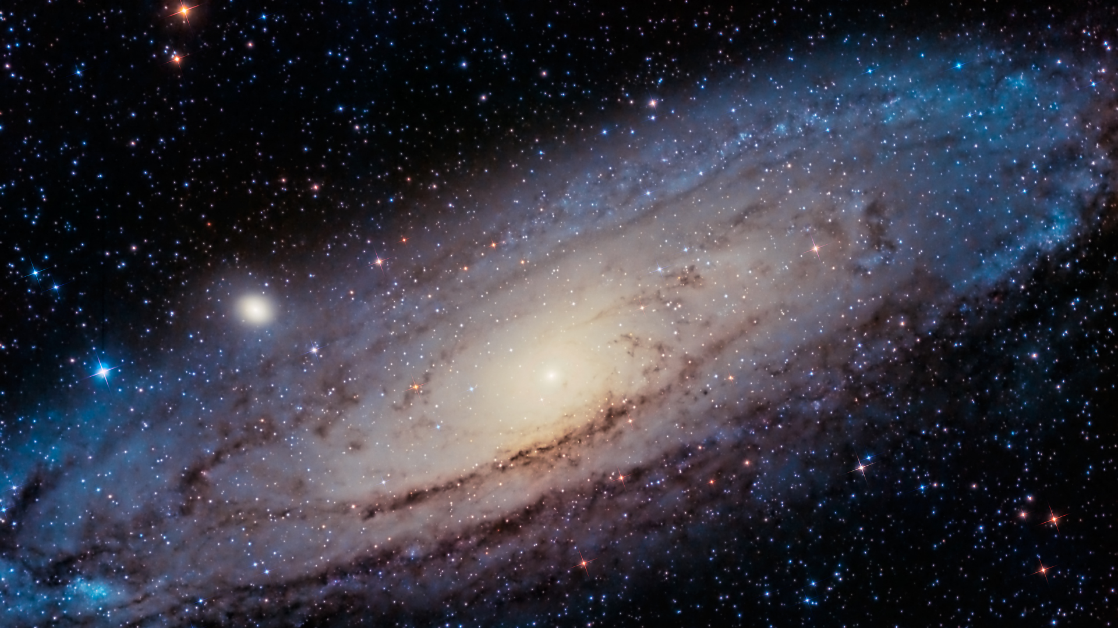

Hitchhiker’s Guide to Azure Machine Learning
Daniel Yu, Florian Müller, Thomas Weibel
03.11.2021

Slide 2


Agenda
Einführung
Custom Vision
Web Portal
Custom Vision SDK
Azure Machine Learning
Auto ML
Designer
Code
MLOps
Nächste Schritte

Slide 3

1. Einführung

Slide 4
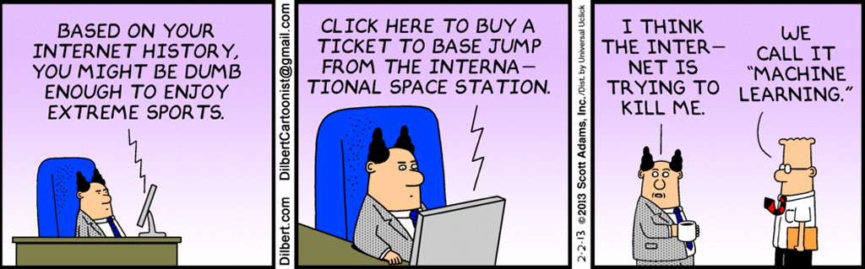
Machine Learning in der Cloud
Was sind die Vorteile des Machine Learning in der Cloud?
Es ermöglicht das Experimentieren und Testen mehrerer Modelle
Es ist kostengünstig
Einfache Integration
Wo liegen die Grenzen des Machine Learning in der Cloud?
Es ersetzt keine Experten
Vertraulichkeit und Sicherheit der Daten
Potenzielles Vendor Lock-in
i-Event 2021

Slide 5
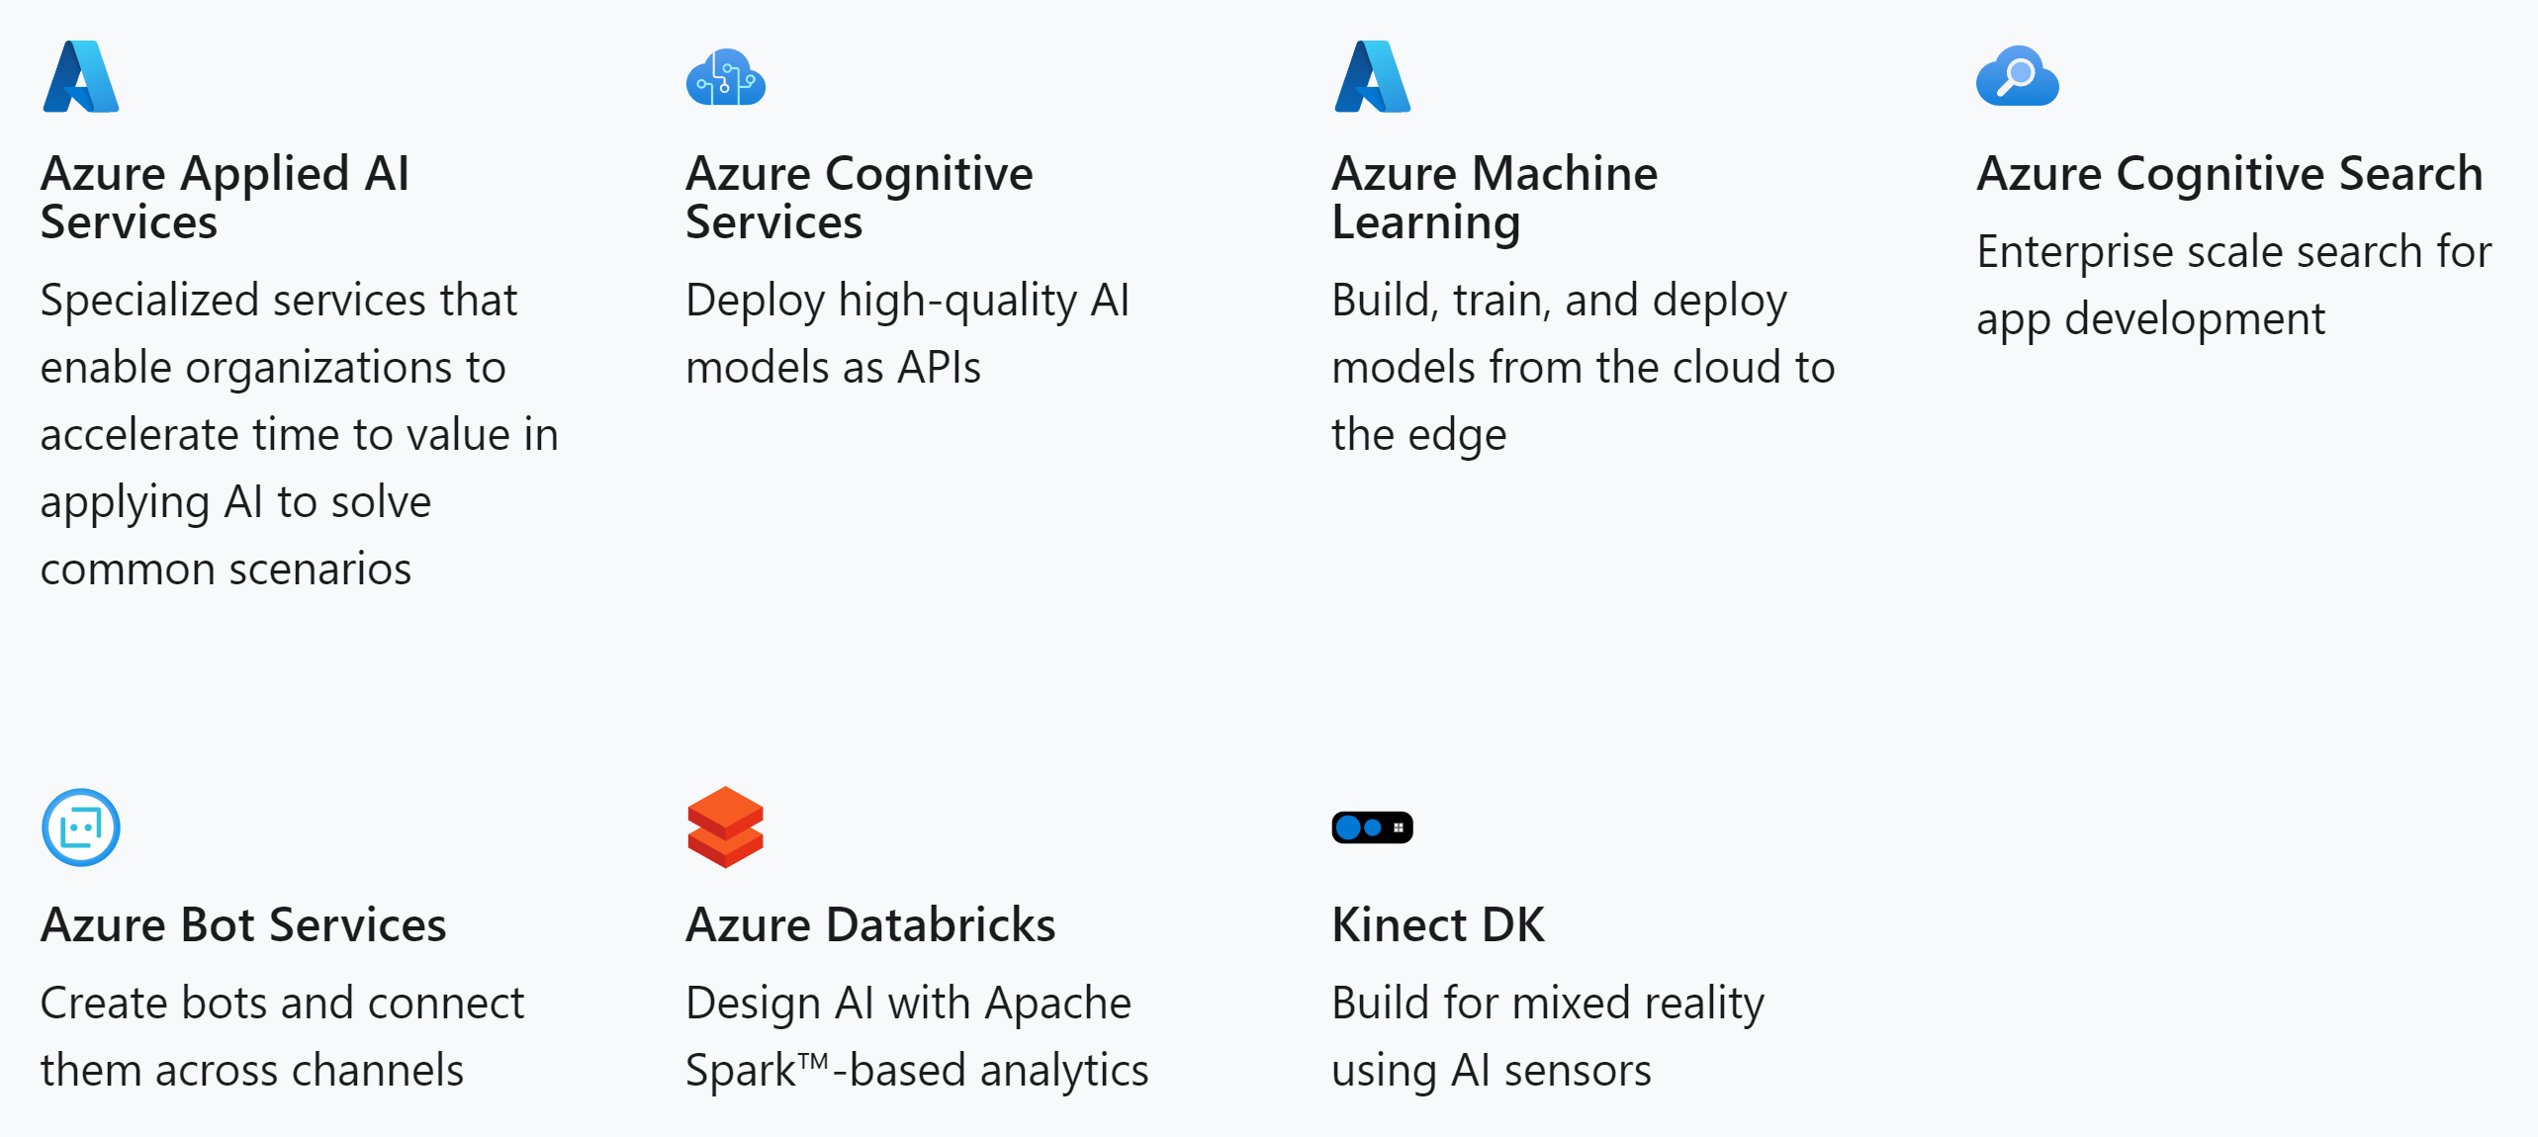
Azure AI Plattform
i-Event 2021

Slide 6
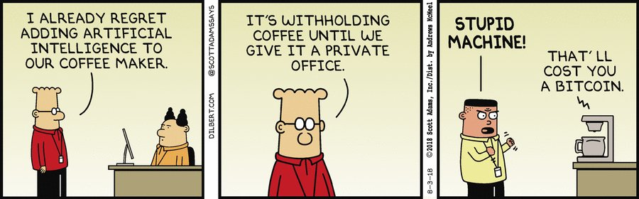
Workshop
GitHub Repository: https://github.com/ipt-ievent21-azure-ml/ievent2021-azure-ml
Azure AI Plattform Tutorials
Custom Vision
Azure Machine Learning
MLOps
Eingeteilt nach Schwierigkeitsstufen inklusive ungefährer zeitlicher Aufwand: Einsteiger, Fortgeschrittene und Experten
i-Event 2021

Slide 7

Azure Cognitive Services
i-Event 2021

Slide 8

2. Custom Vision

Slide 9
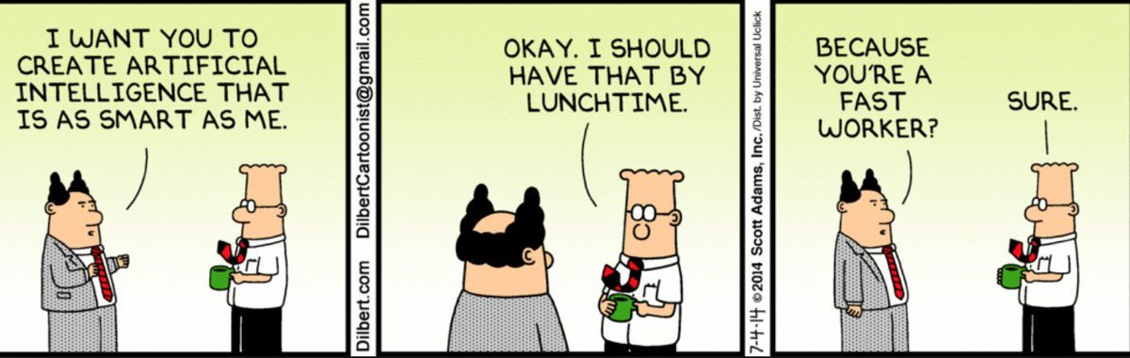
Custom Vision
Die Custom Vision-Funktionalität lässt sich in zwei Bereiche unterteilen
Bei der Bildklassifizierung werden einem Bild eine oder mehrere Labels zugewiesen
Die Objekterkennung ist ähnlich, gibt aber auch die Koordinaten im Bild zurück, an denen die angewandte(n) Labels zu finden sind

Slide 10

Wie sieht ein AI?

Slide 11

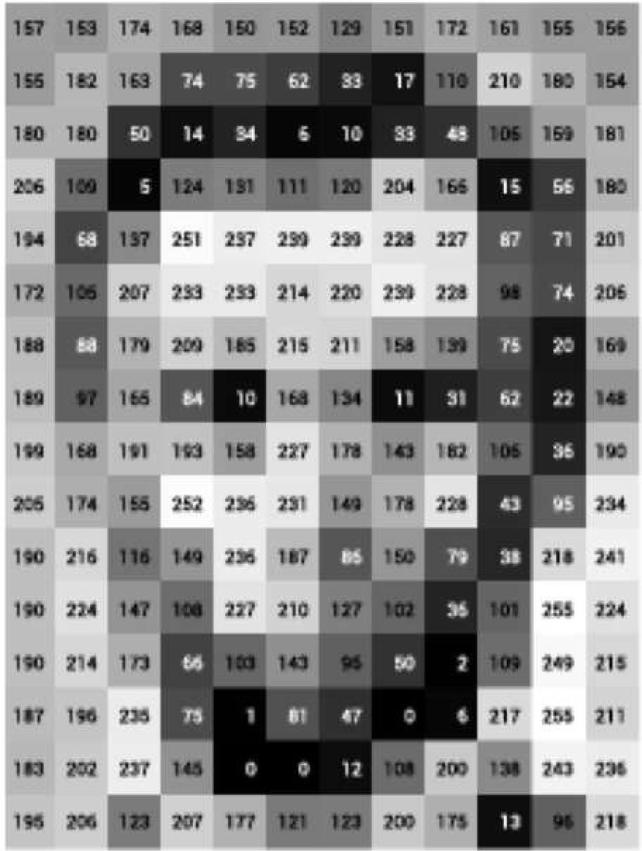
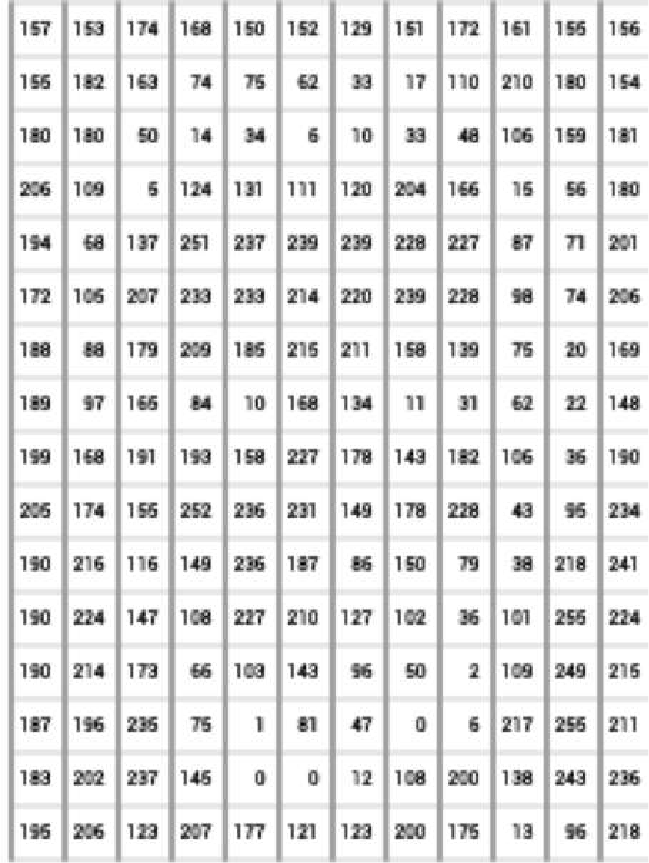
Wie sieht ein AI?

Slide 12

Neuronales Netzwerk – Abstraktion
Bildinformation
Striche, Züge
Formen
Katze

Slide 13
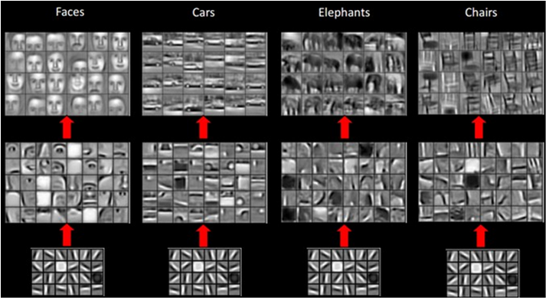
Neuronales Netzwerk - Abstraktion

Slide 14
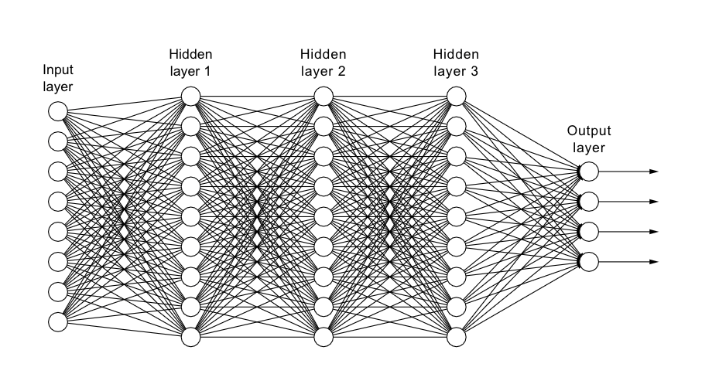
Fully Connected Neural Network
Notes:
Zwei Probleme:
Zu viel Parameter
Wir verlieren die örtliche Information

Slide 15
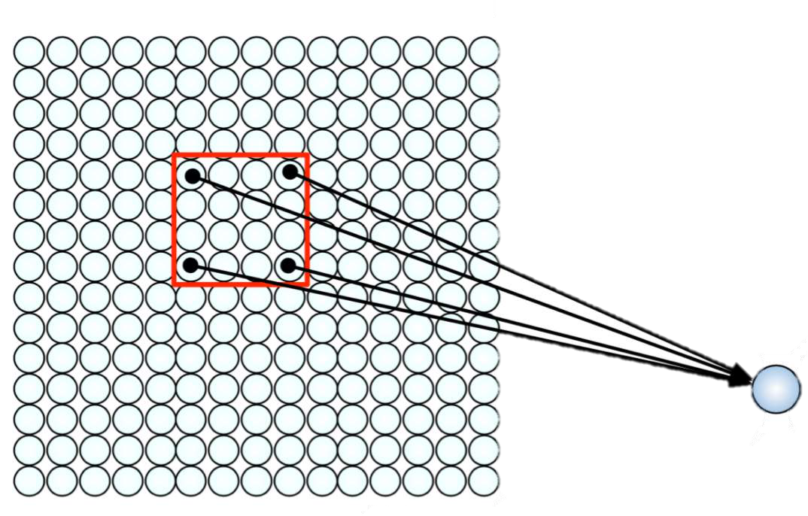
Lokalität ist wichtig

Slide 16
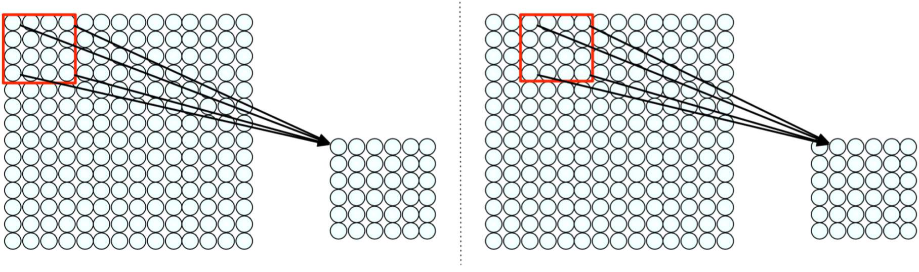
Lokalität ist wichtig - Convolution (Faltung)

Slide 17
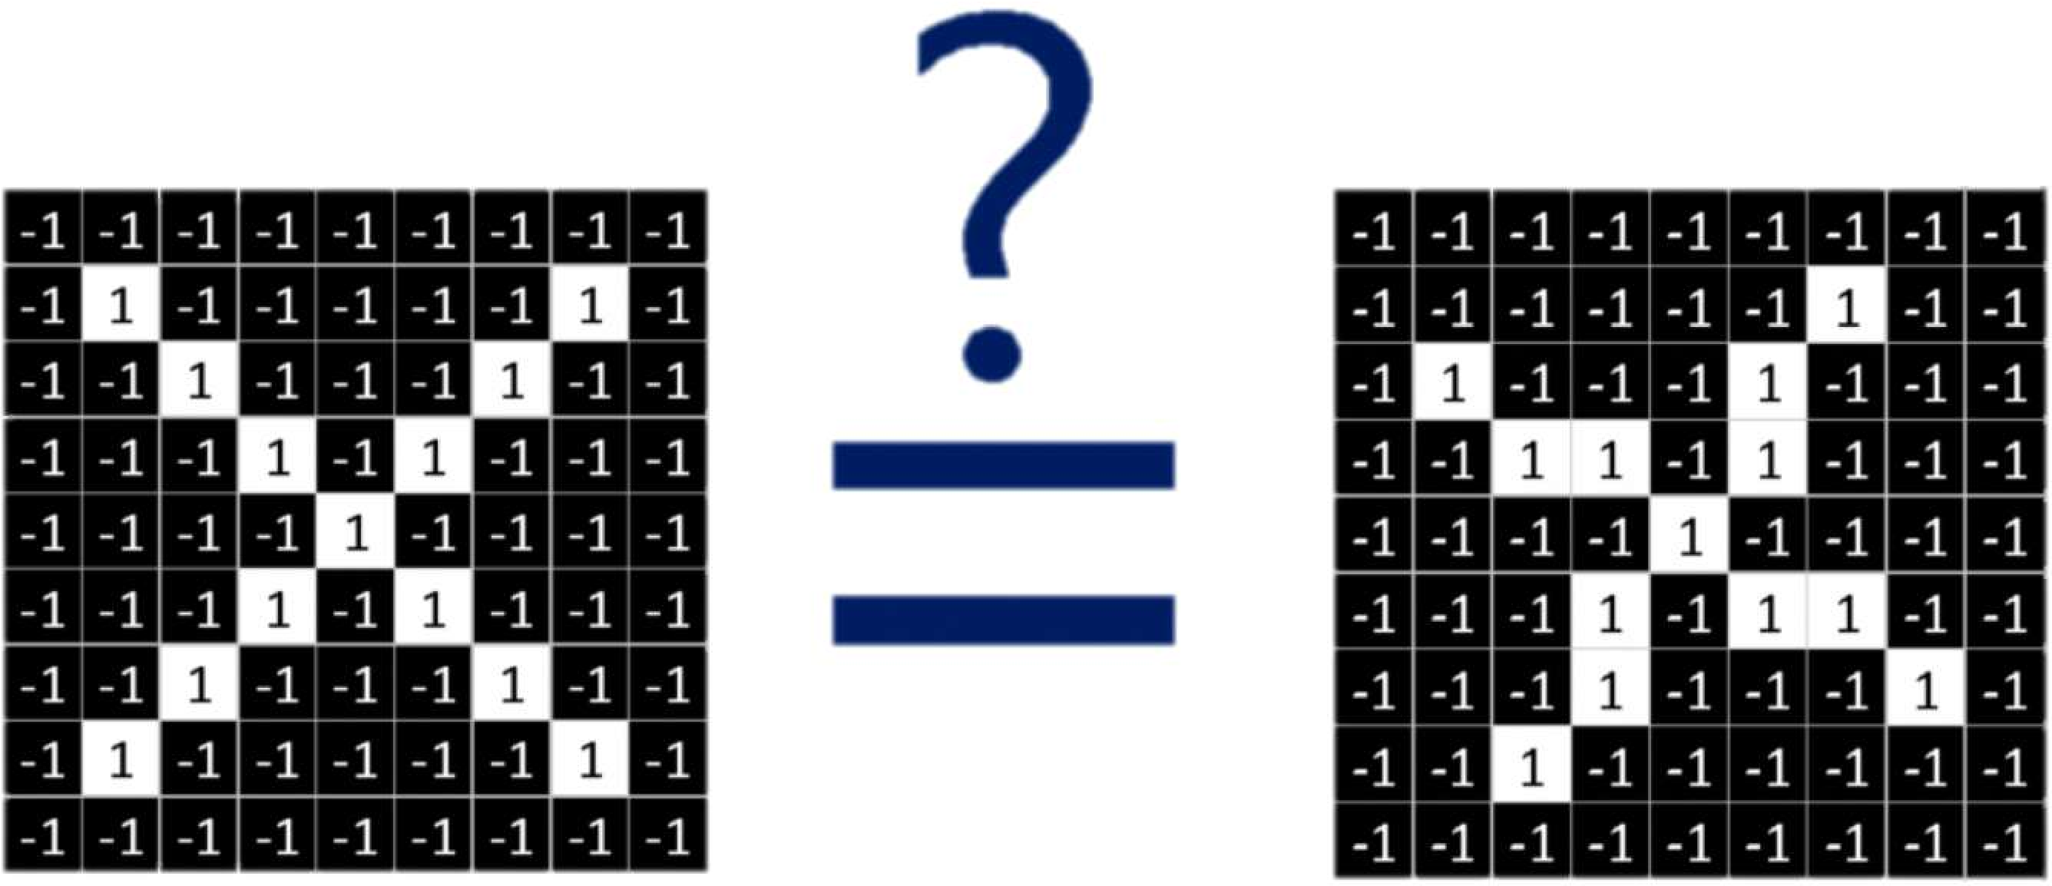
Mit Variation umgehen

Slide 18
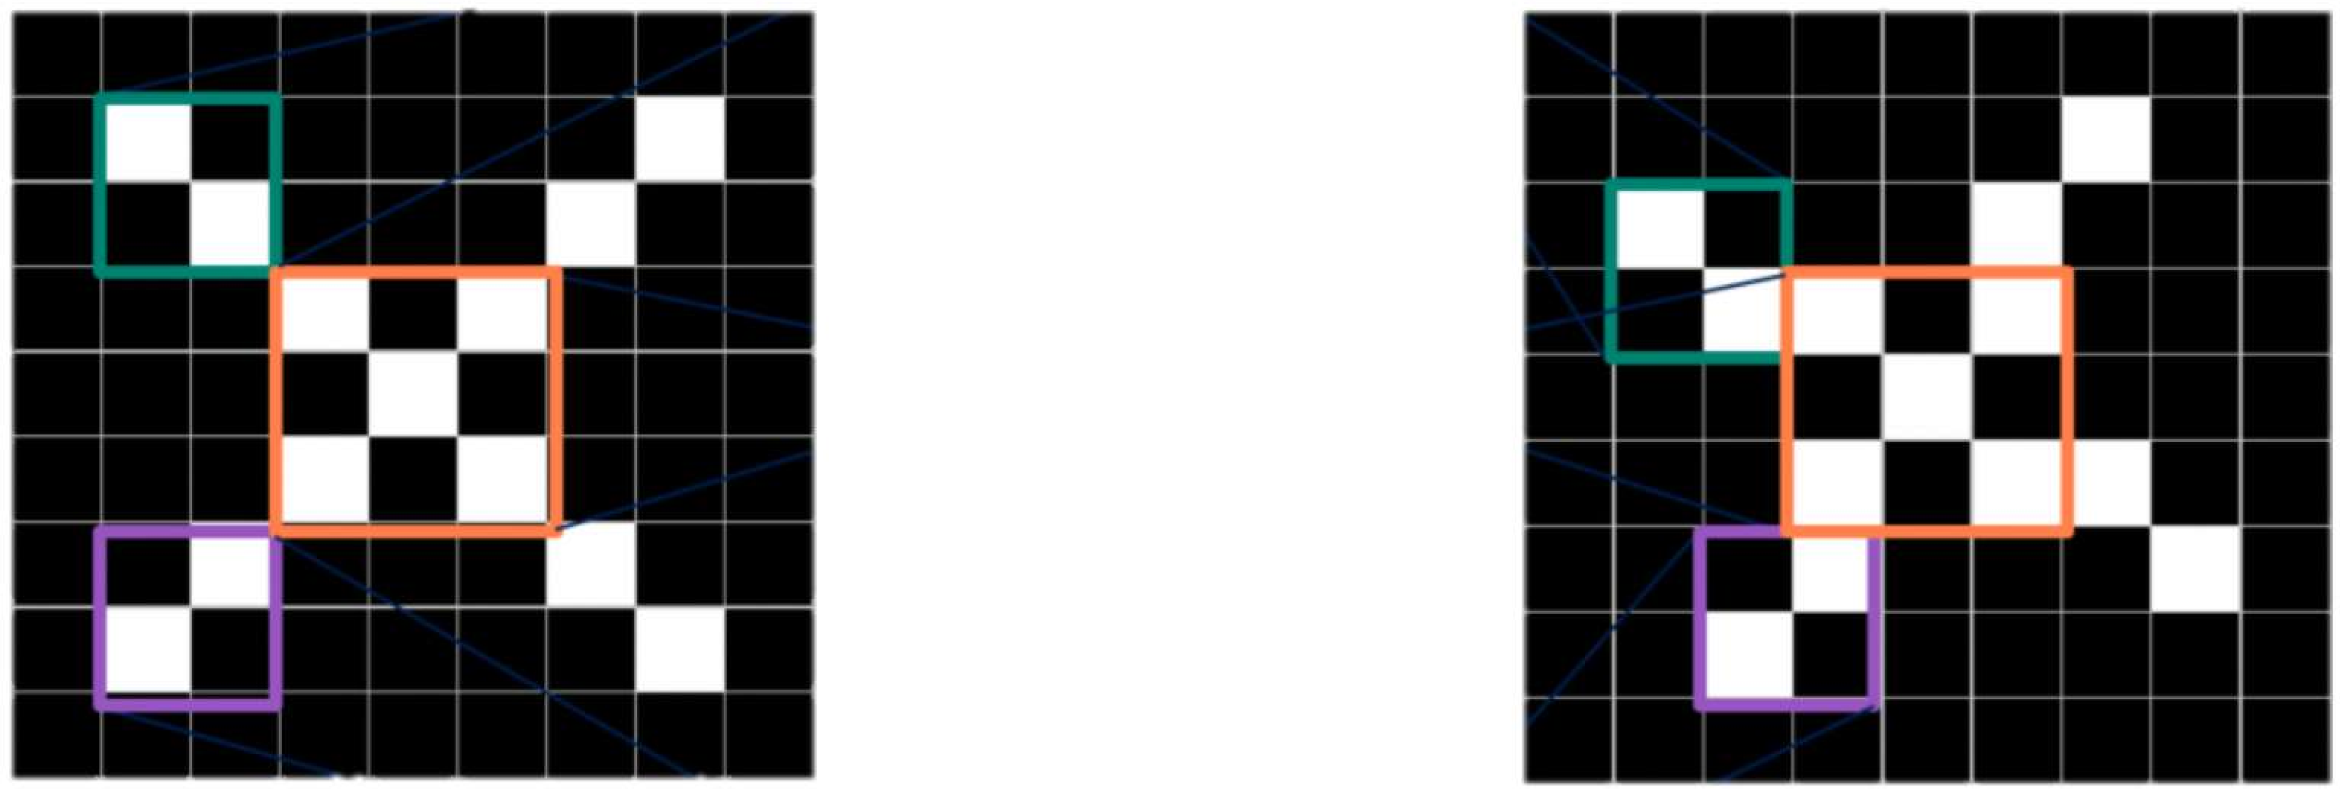
Mit Variation umgehen

Slide 19
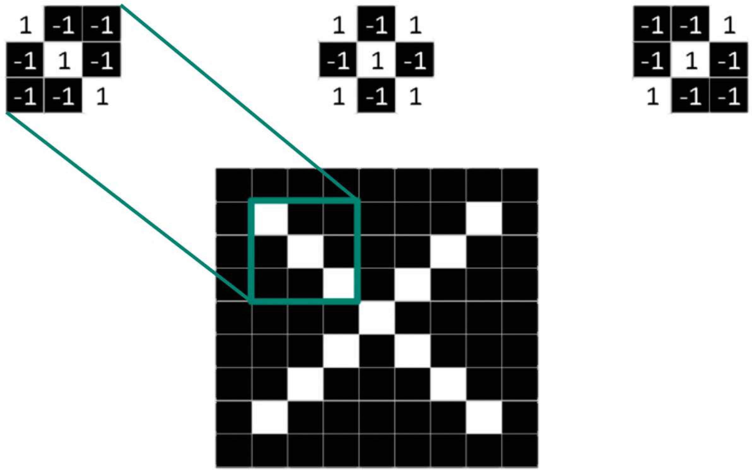
Filter

Slide 20
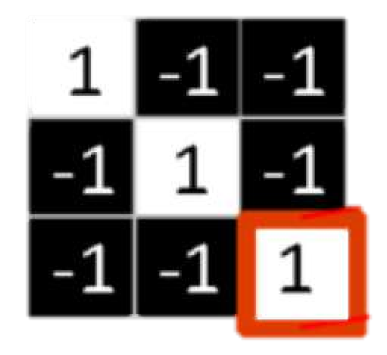
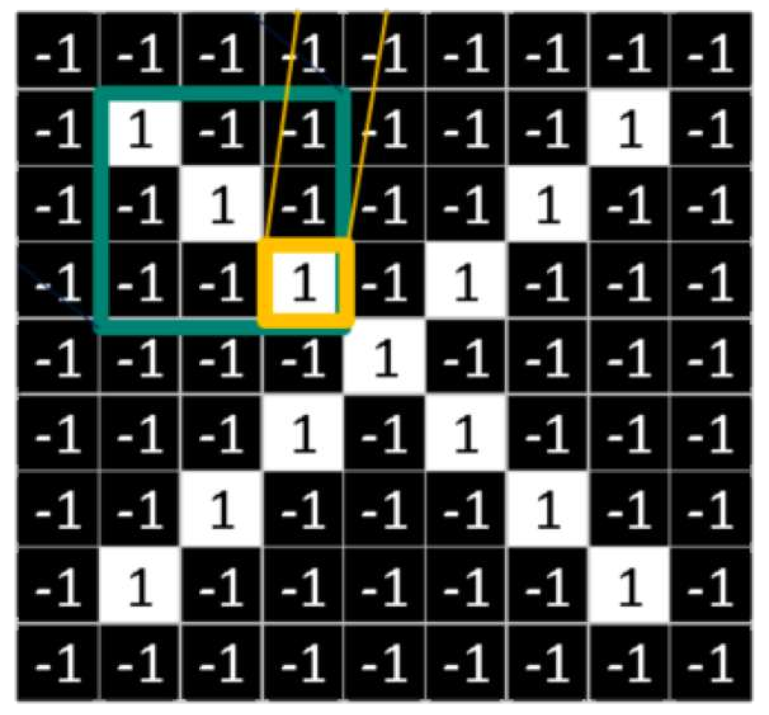
Convolution (Faltung) Operation
1 1 = 1
X

Slide 21
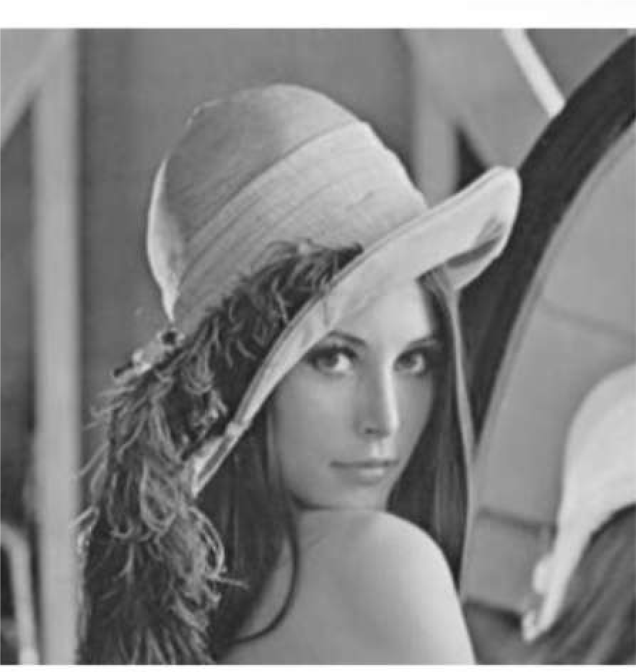
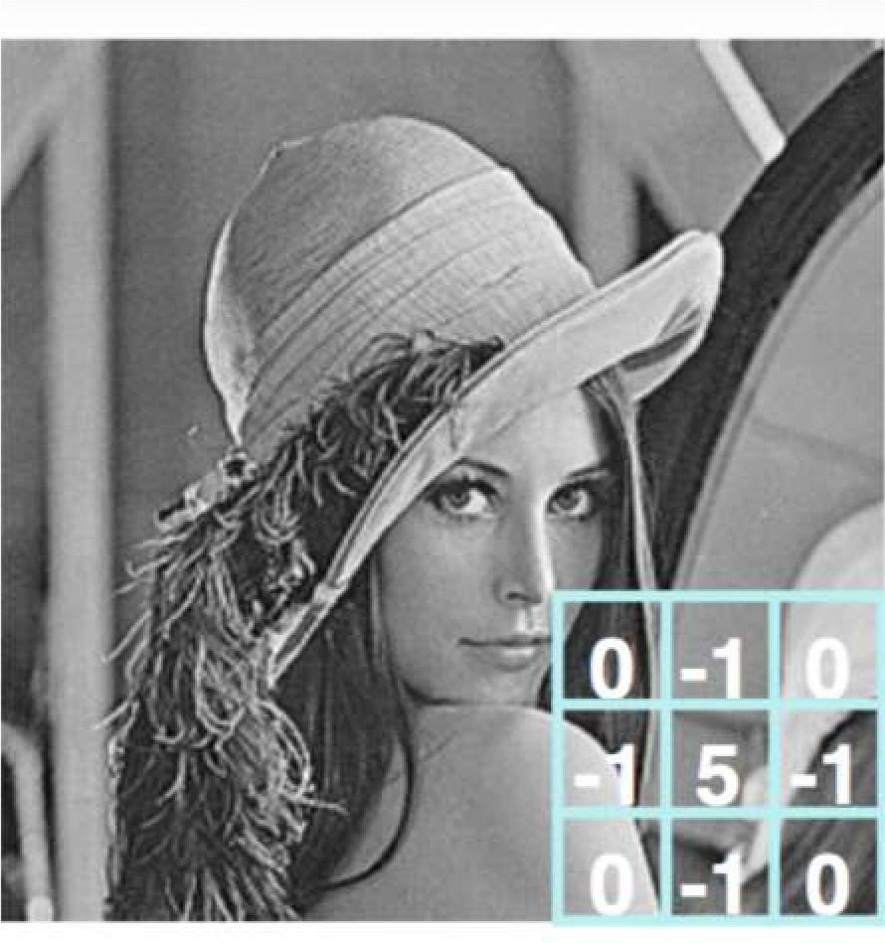
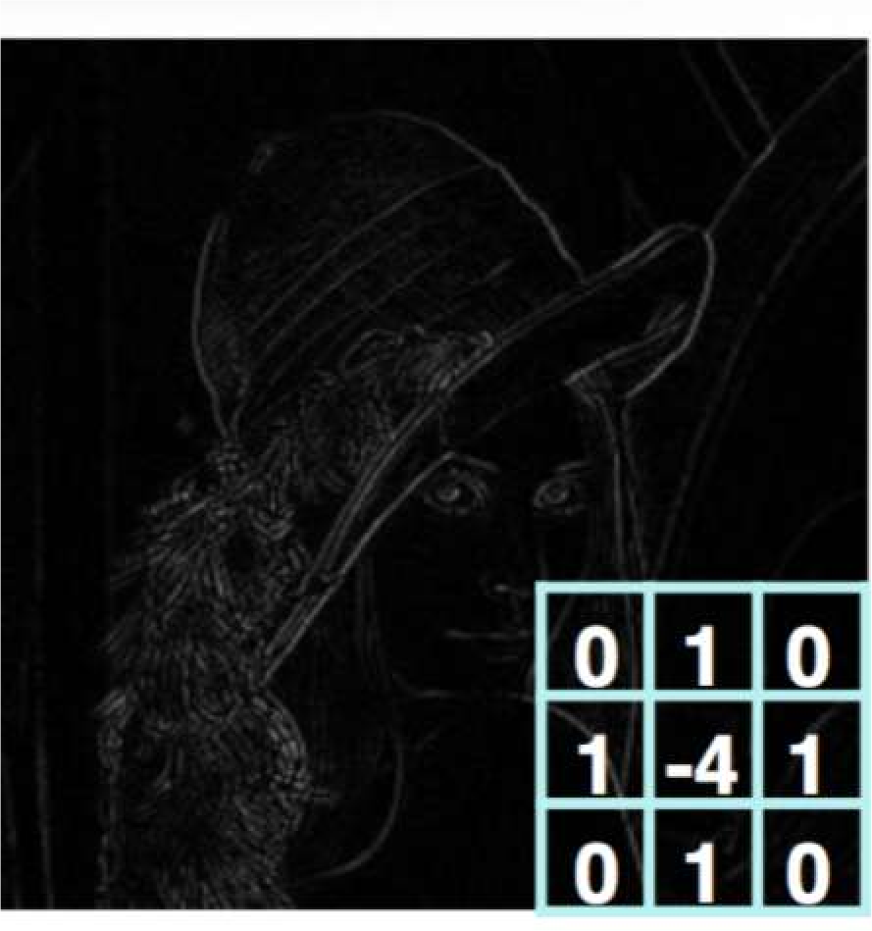
Filter als Feature
Original
Sharpen
Kantenerkennung

Slide 22

Pooling als Dimensionsreduktion

Slide 23
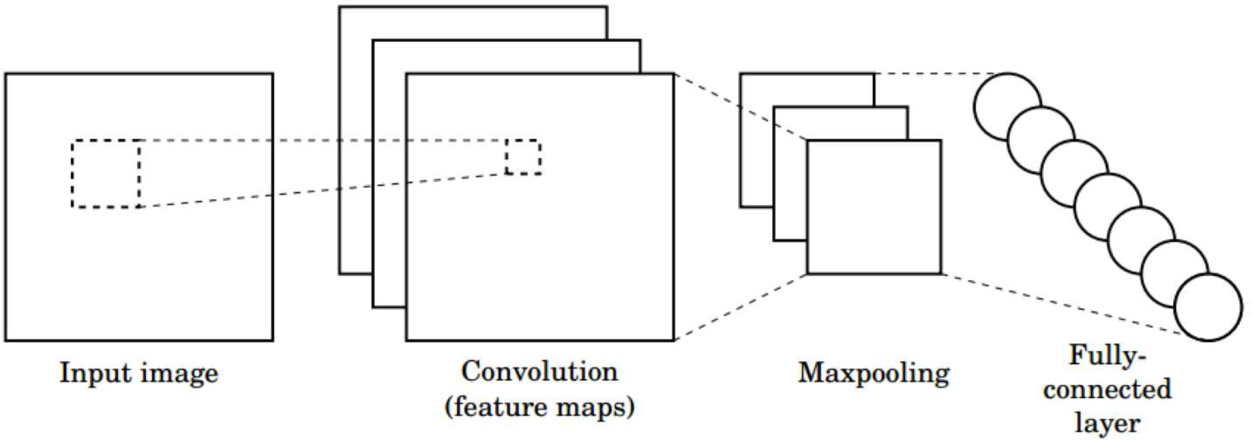
Convolution Neural Network (CNN)

Slide 24
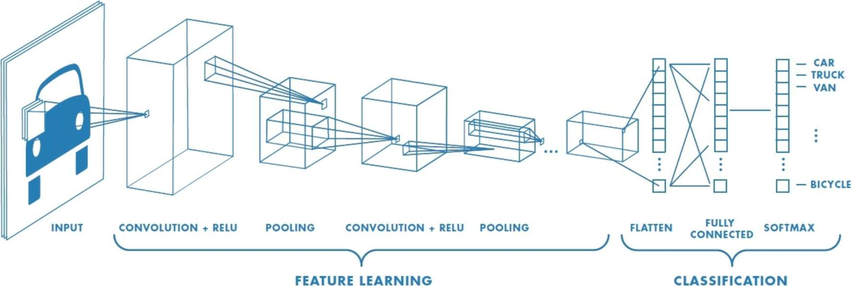
CNN für Klassifikation

Slide 25
Transfer Learning

Slide 26
Transfer Learning

Slide 27
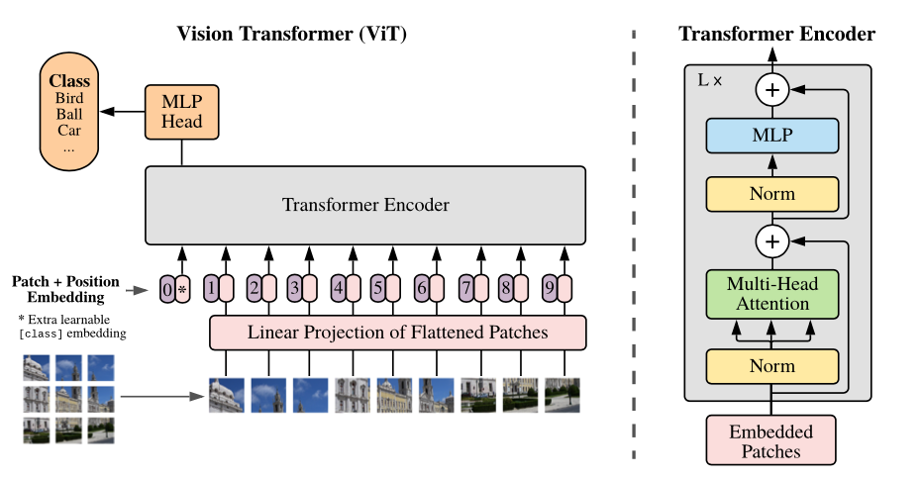
Attention is all you need

Slide 28

3. Azure Machine Learning

Slide 29
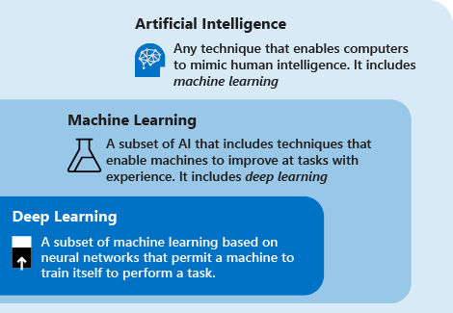
Azure Machine Learning
Azure Machine Learning ist ein Cloud-Service zur Beschleunigung und Verwaltung des gesamten Projektlebenszyklus für Machine Learning
Mit Azure Machine Learning kann man Modelle trainieren und bereitstellen und MLOps verwalten

Slide 30


4. MLOps

Slide 31
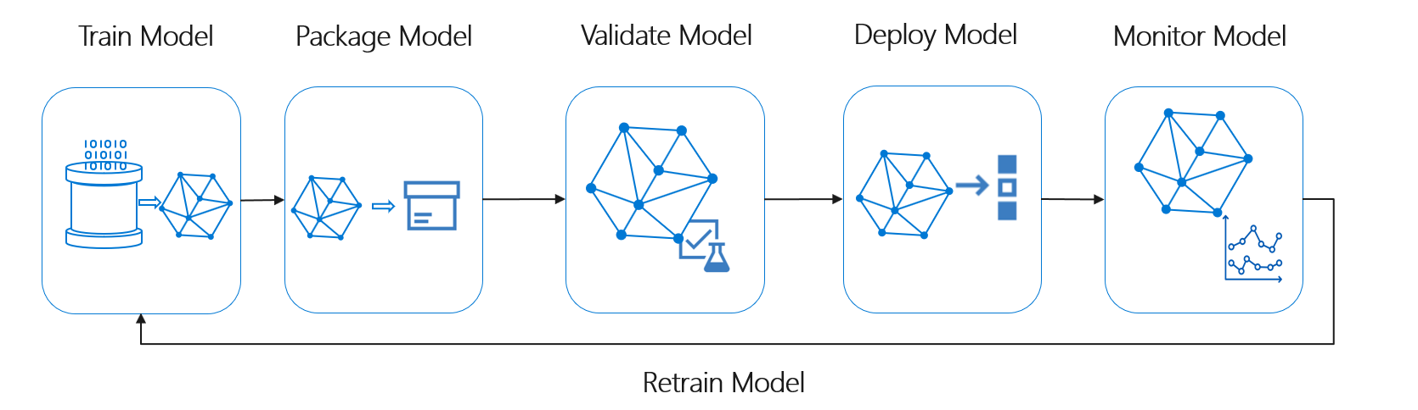
MLOps
MLOps basiert auf DevOps-Prinzipien und –Methoden wie Continuous Integration, Continuous Delivery und Continuous Deployment
MLOps wendet diese Prinzipien auf den Machine Learning-Prozess mit folgendem Ziel an:
Schnelleres Experimentieren und Entwickeln von Modellen
Schnellere Bereitstellung von Modellen in der Produktionsumgebung
Qualitätssicherung und End-to-End-Nachverfolgung der Datenherkunft
i-Event 2021

Slide 32
5. Nächste Schritte

Slide 33
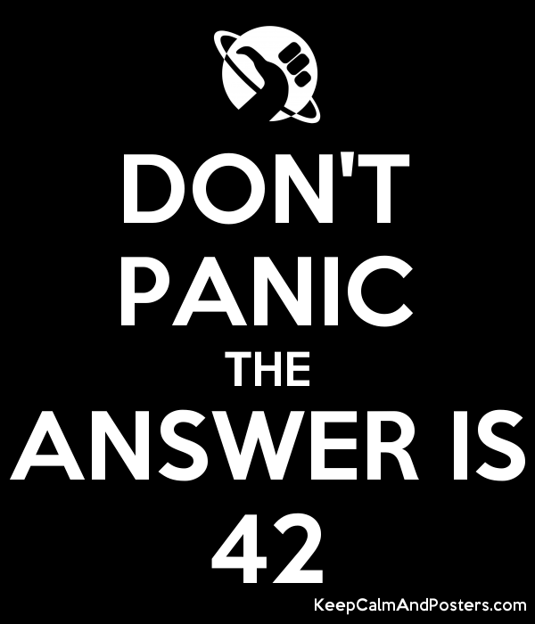
Nächste Schritte
Die Dokumentation der AI und Machine Learning Services von Azure kannst du in der Azure Dokumentation finden.
Microsoft bietet die folgenden AI und Machine Learning Zertifizierungen an:
Azure AI Fundamentals (siehe auch Microsoft Virtual Training Days)
Azure AI Engineer Associate
Azure Data Scientist Associate
In der Azure Dokumentation findest du auch Lernpfade zum Erwerb der für die Zertifizierung erforderlichen Fähigkeiten.

Slide 34
Vielen Dank für die Aufmerksamkeit

